Slide 1
DB구조

Slide 2
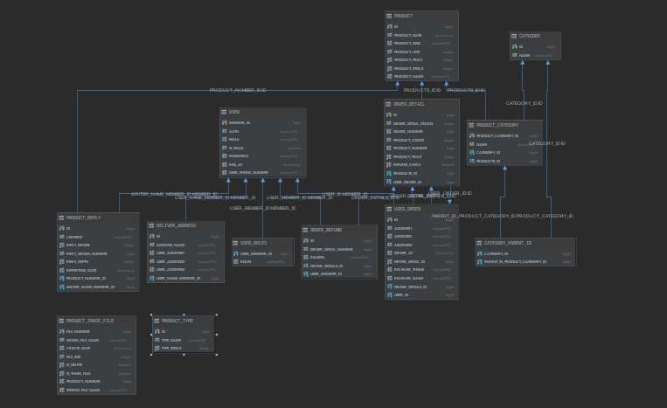

Slide 3
만들어야 할것
상품 등록 수정 삭제
크리에이터 링크/링크삭제
크리에이터 보기
장바구니
결제하기
결제내역
배송상태
회원가입
회원수정
회원탈퇴

